Slide 1
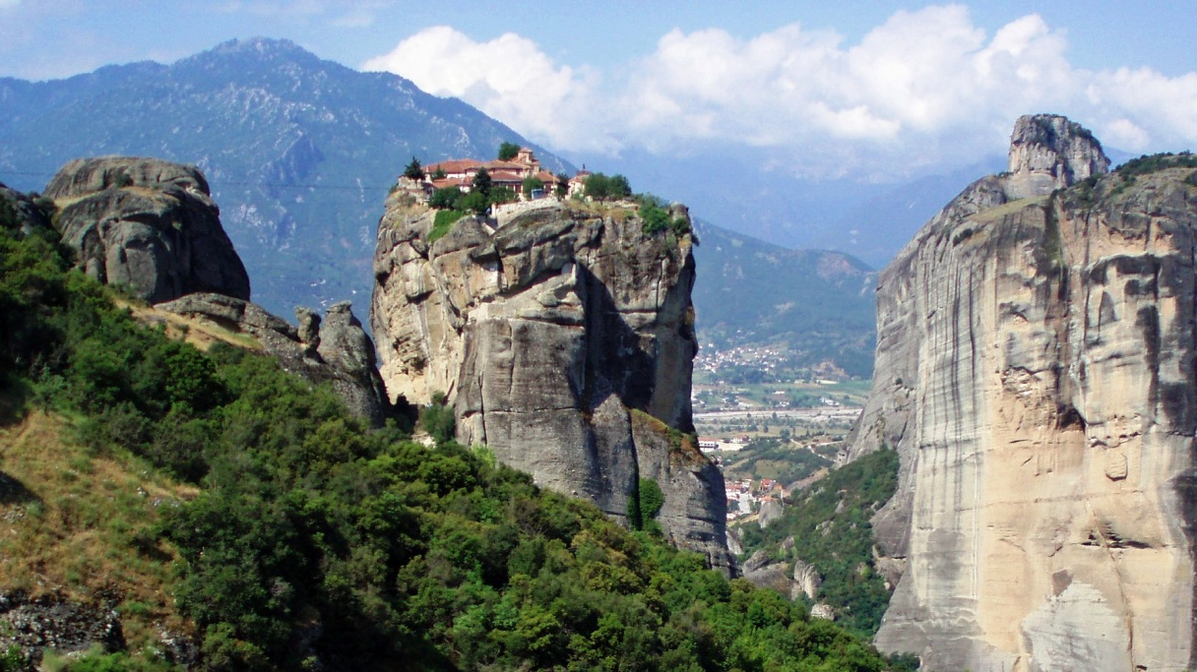
ΜΕΤΕΩΡΑ

Slide 2
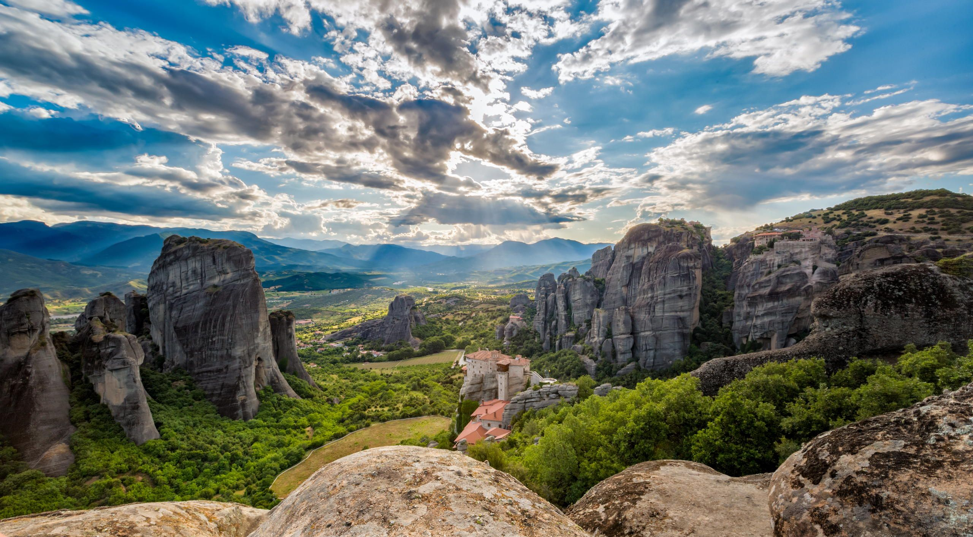
Εισαγωγή
Στον νομό Τρικάλων και 20 χιλιόμετρα μακριά από τα Τρίκαλα, πάνω από την Καλαμπάκα, υψώνονται περήφανοι και επιβλητικοί οι πέτρινοι βράχοι των Μετεώρων, γεμάτοι απολιθωμένα όστρακα, μαρτυρώντας ένα μοναδικό γεωλογικό φαινόμενο.

Slide 3
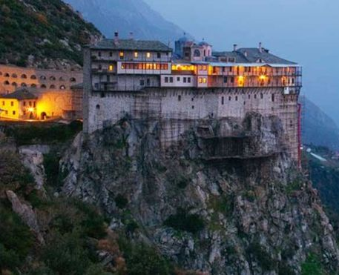
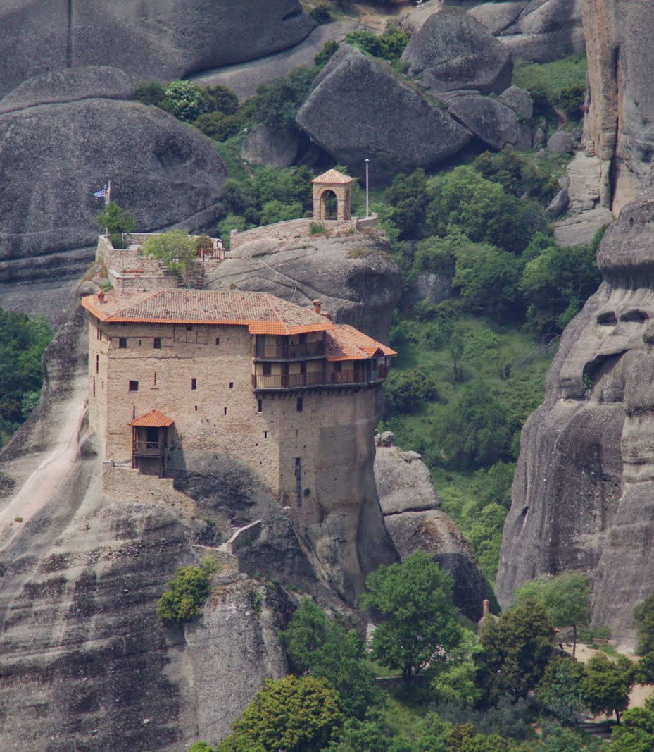
Τα Μετέωρα, είναι το μεγαλύτερο και με συνεχής παρουσία από τους πρώτους ασκητές μέχρι και σήμερα, μοναστικό σύνολο στην χώρα μας
Πρώτα όμως είναι το Άγιο Όρος

Slide 4
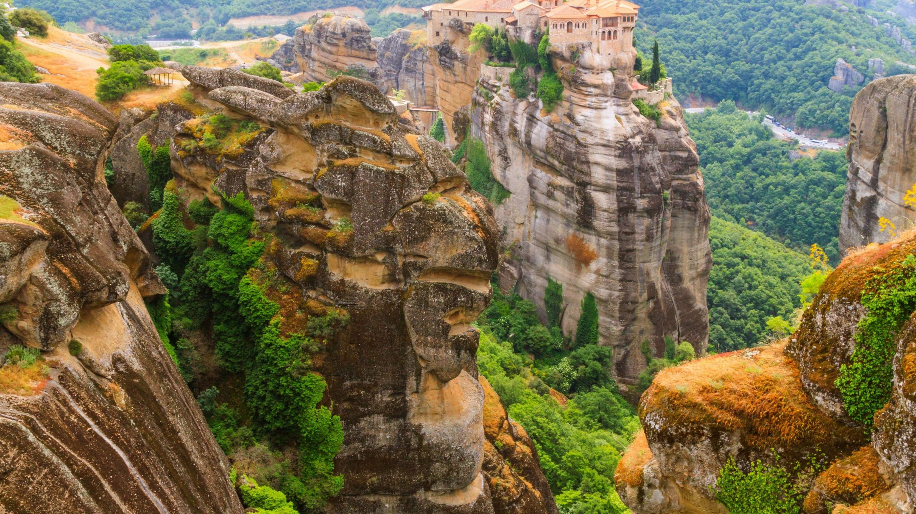
Με βάση ιστορικές μαρτυρίες, οι Μονές των Μετεώρων ήταν συνολικά 30. Από τις τριάντα αυτές μονές οι έξι λειτουργούν έως σήμερα και δέχονται πλήθος επισκεπτών.
Υπάρχουν όμως και πολλά μικρότερα μοναστήρια εγκαταλελειμμένα.
Τα περισσότερα από αυτά είχαν ιδρυθεί στον 14ο αι.

Slide 5
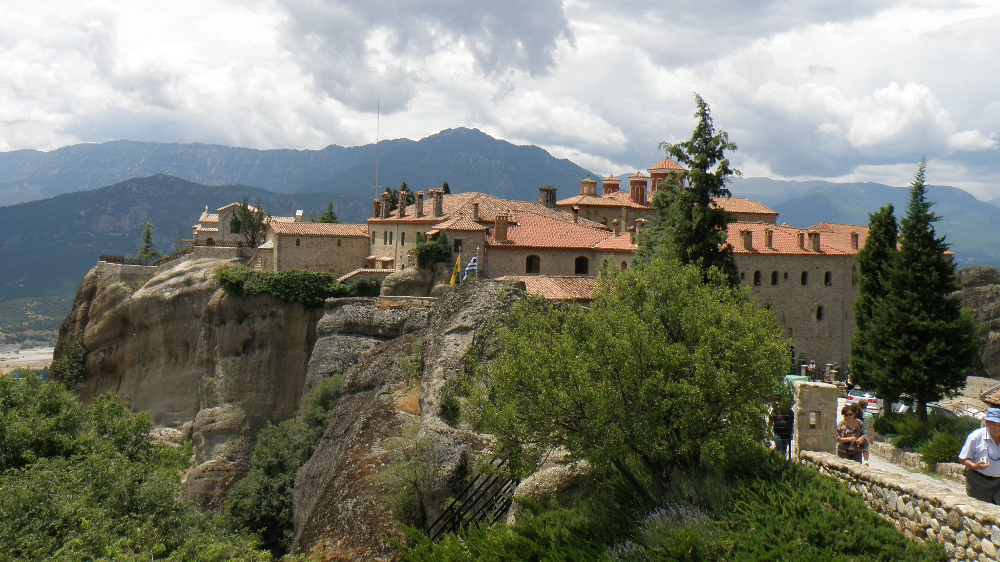
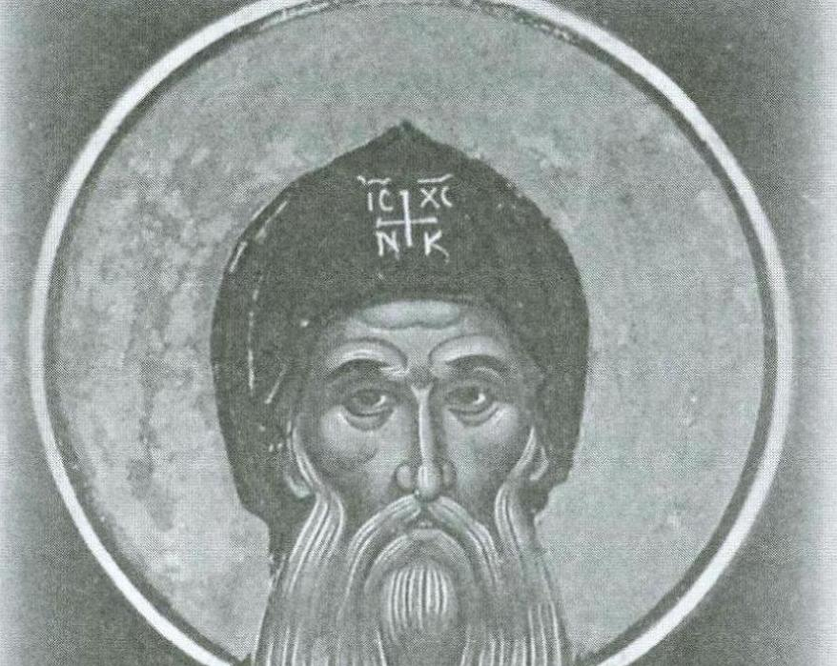
Από που προέρχεται η ονομασία τους;
Καταρχάς είναι νεότερη ονομασία, δεν αναφέρεται από τους αρχαίους συγγραφείς
Οφείλεται στον Άγιο Αθανάσιο τον Μετεωρίτη, που είχε κτίσει την μονή της Μεταμόρφωσης του Σωτήρος (Μεγάλο Μετέωρο), ο οποίος ονόμασε έτσι τον «πλατύ λίθο›, στον οποίο ανέβηκε για πρώτη φορά το 1344.

Slide 6
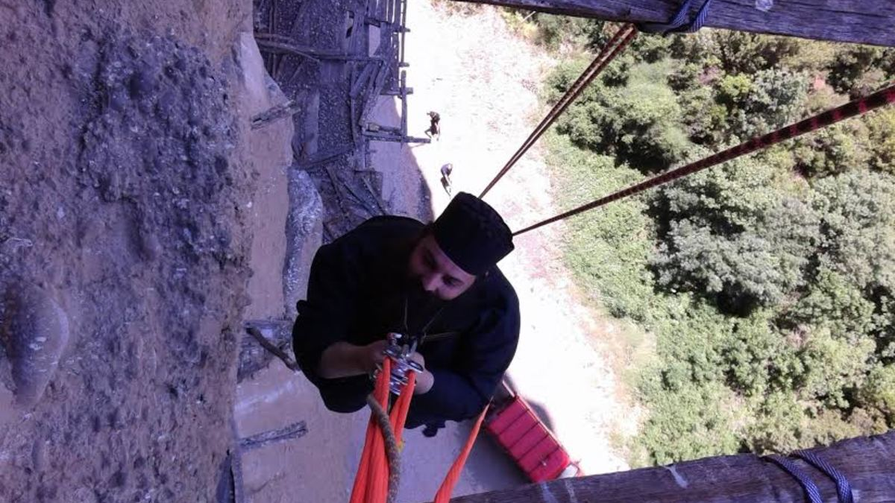
Εγκατάσταση πρώτων αναρριχητών
Η πιο διαδεδομένη άποψη διατυπώνει πως οι πρώτοι αναρριχητές κατέφτασαν στην περιοχή τον 12^{ο} αιώνα.

Slide 7
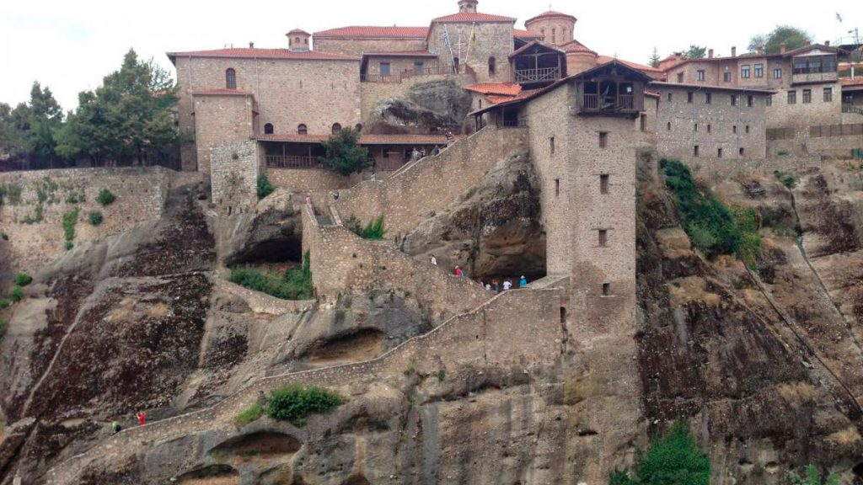
Κατά τον 14^{ο} αιώνα, ο μοναχός Νείλος συγκεντρώνει όλους τους μοναχούς που ζούσαν απομονωμένοι σε σπηλιές των βράχων, γύρω από την σκήτη της Δούπιανης οργανώνοντας έτσι τον μοναχισμό στα Μετέωρα.

Slide 8
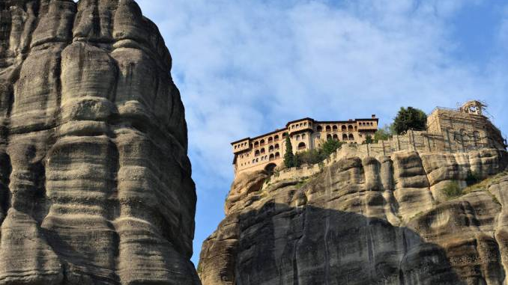
Όταν κατακτήθηκε η Θεσσαλία από τους Οθωμανούς το 1393 και λόγω της βαθμιαίας κατάρρευσης και τελικής πτώσης της Βυζαντινής Αυτοκρατορίας, υπήρξε μια κάμψη στην μοναστική ζωή των Μετεώρων κατά τον 15^{ο} αιώνα.

Slide 9
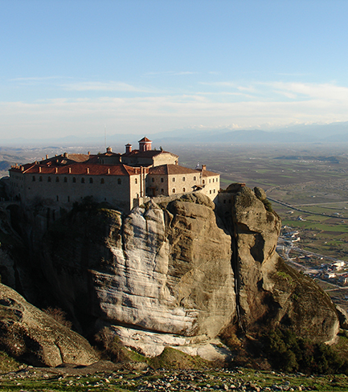
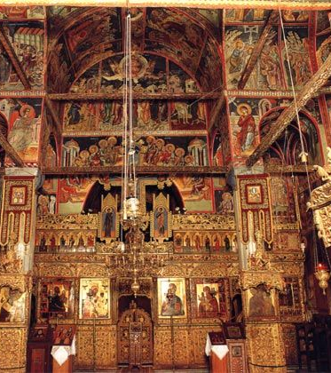
Στο τελευταίο τέταρτο του 15^{ου} αιώνα, ανακάμπτουν τα Μετέωρα, με την δημιουργία και ίδρυση της μονής Αγίας Τριάδας (1475/76) και την τοιχογράφηση του παλαιού καθολικού του Μεγάλου Μετεώρου (1483).

Slide 10
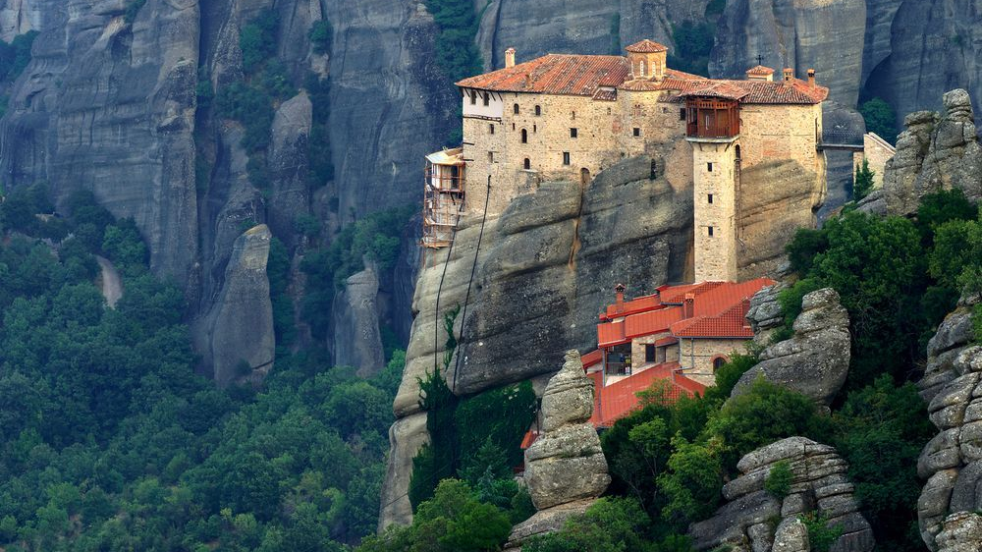
Η ακμή των Μετεώρων θα συνεχίσει και τον επόμενο αιώνα, κατά τον οποίο ιδρύονται νέα μοναστήρια, ανεγείρονται νέα καθολικά και άλλα μοναστηριακά κτίσματα, τα περισσότερα από τα οποία κοσμούνται με εξαιρετικής τέχνης αγιογραφίες.

Slide 11
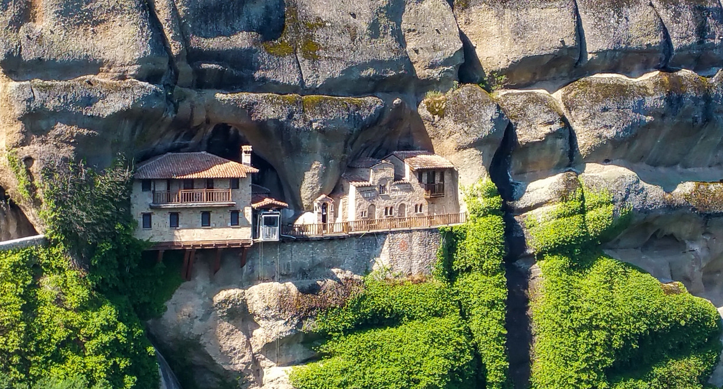
Όταν η Θεσσαλία ήταν στην περίοδο της Τουρκοκρατίας (1393-1881) , τα μετεωρίτικα μοναστήρια λειτούργησαν ως τόποι ελπίδας.
Στις αρχές του 19ου αι. τα στρατεύματα του Αλή-Πασά, κατέστρεψαν και λεηλάτησαν πολλά μοναστήρια από αυτά(Μονή Υπαπαντής, Μονή Αγίου Δημητρίου κ. ά.).

Slide 12
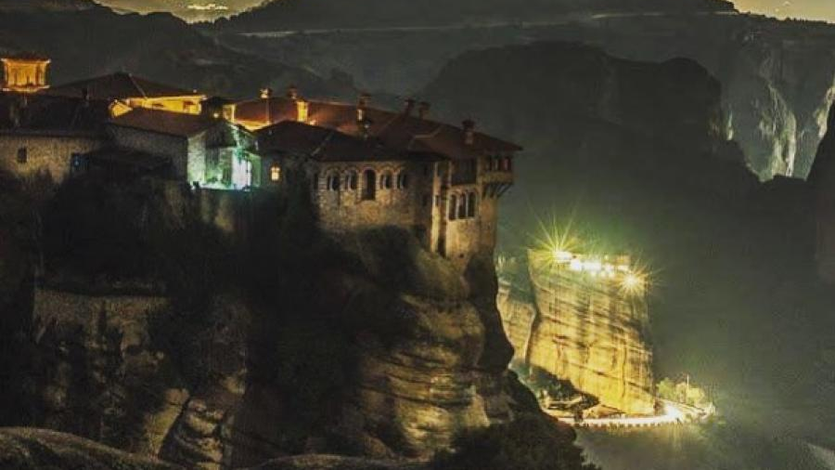
Τα έξι επισκέψιμα μοναστήρια των Μετεώρων, είναι σήμερα αναστηλωμένα και με συντηρημένο στο μεγαλύτερο μέρος τους τις τοιχογραφίες του. Το 1989 η Unesco έβαλε τα Μετέωρα στον κατάλογο των Μνημείων της Παγκόσμιας Κληρονομιάς, ως ένα ιδιαίτερης σημασίας πολιτιστικό και φυσικό αγαθό. Έχει χαρακτηρίσει τα «’Aγια Μετέωρα» ως «διατηρητέον μνημείον της Ανθρωπότητας», δηλώνοντας με αυτόν τον τρόπο ότι δεν ανήκουν μόνον στην Ελλάδα αλλά και σε όλο τον κόσμο.

Slide 13
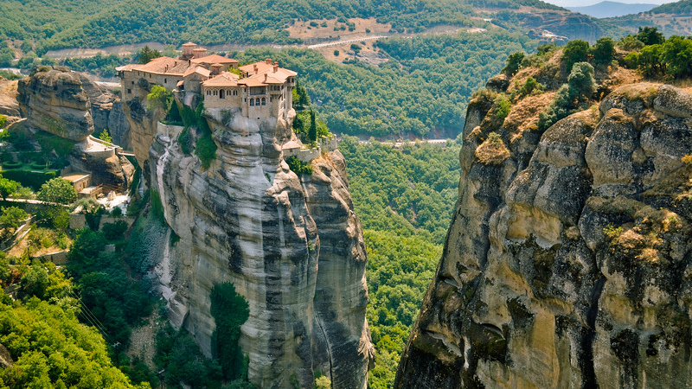
Τα μοναστήρια των Μετεώρων συγκαταλέγονται στα Μνημεία Παγκόσμιας Πολιτιστικής Κληρονομιάς, γιατί αποτελούν ένα μοναδικό αρμονικό πάντρεμα βυζαντινής αρχιτεκτονικής και φυσικής ομορφιάς. Τα κτίσματα των μονών φαίνονται σαν μία συνέχεια των βράχων, σαν μια φυσική απόληξή τους. Είναι αδιαμφισβήτητα ένας ανεκτίμητος καλλιτεχνικός και κειμηλιακός θησαυρός. Ακόμη, η παρουσία πολλών μοναστηριών σε έναν τόσο μικρό χώρο, καθώς και η ορθόδοξη πνευματική ζωή και άσκηση προκαλούν διαχρονικά τον θαυμασμό τόσο των επισκεπτών όσο και των ανθρώπων σε όλο τον κόσμο.

Slide 14
Τέλος Παρουσίασης
Σας ευχαριστώ για την προσοχή σας!

